Slide 1
. Aguando Garcia Dhenis Jhoset . Astuhuaman Hidalgo Patrick Luis . Carhuas Guerra Alexander . Tarazona Melgarejo Abdias
SKYNET TRAVEL
Tu Socio de Viaje Ideal

Slide 2

RAZÓN SOCIAL:
RUC : 10442598580
DIRECCION : Pro, Los Olivos 15307
TIPO : Agencia de viajes y turismo
CONDICIÓN : ACTIVA
Visión, Misión, Valores y Objetivos de la empresa
Visión: Ser líderes en la industria de viajes, ofreciendo experiencias inolvidables respaldadas por la innovación tecnológica y el compromiso con la excelencia en el servicio.
Misión: Facilitar los sueños de viaje de nuestros clientes a través de paquetes turísticos integrales, utilizando nuestra plataforma digital, con un enfoque en la satisfacción del cliente y la atención personalizada.
Valores: Excelencia en el servicio, compromiso con la satisfacción del cliente, innovación tecnológica, responsabilidad ambiental y ética empresarial.
Objetivos:
-Mejorar la Experiencia del Cliente.
-Lograr un Crecimiento Sostenible.
-Continuar Innovando.
-Promover la Sostenibilidad Ambiental.
-Desarrollar y Capacitar al Equipo.

Slide 3

Descubre el Mundo con SKYNET TRAVEL
Bienvenido a SKYNET TRAVEL, donde tus sueños de viaje se hacen realidad. Somos tu socio de confianza para explorar destinos fascinantes en todo el mundo. Nuestra misión es crear experiencias inolvidables y sin complicaciones, seleccionando los mejores alojamientos y rutas de transporte. Prepárate para embarcarte en emocionantes aventuras que cambiarán tu vida.

Slide 4

Tu Viaje, Tu Experiencia
En SKYNET TRAVEL, tu experiencia es nuestra prioridad. Te ofrecemos una gama completa de servicios para que cada viaje sea inolvidable:
Paquetes de Turismo: Diseñados para satisfacer tus deseos de aventura, desde escapadas de fin de semana hasta viajes internacionales de ensueño.
Alojamiento: Nuestra cuidadosa selección de hoteles y resorts te asegura comodidad y lujo, sin importar dónde te encuentres.
Transporte: Viaja sin preocupaciones con nuestras opciones de transporte seguras y eficientes, desde vuelos de primera clase hasta traslados terrestres cómodos.
Comida y Restaurantes: Descubre los sabores del mundo en nuestros destinos, desde platos locales auténticos hasta restaurantes excepcionales.

Slide 5
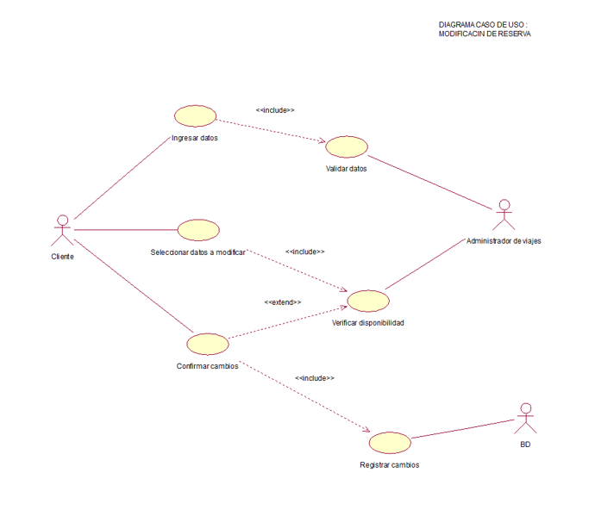
DIAGRAMA SECUENCIAS

Slide 6
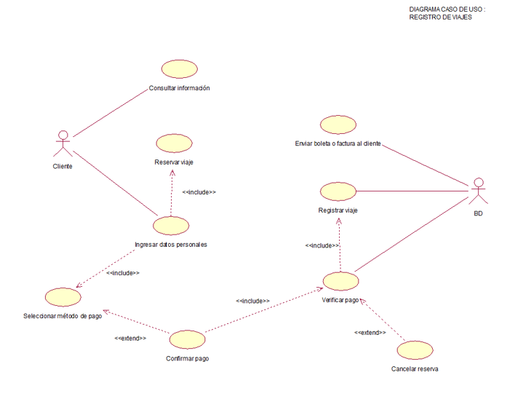
DIAGRAMA

Slide 7
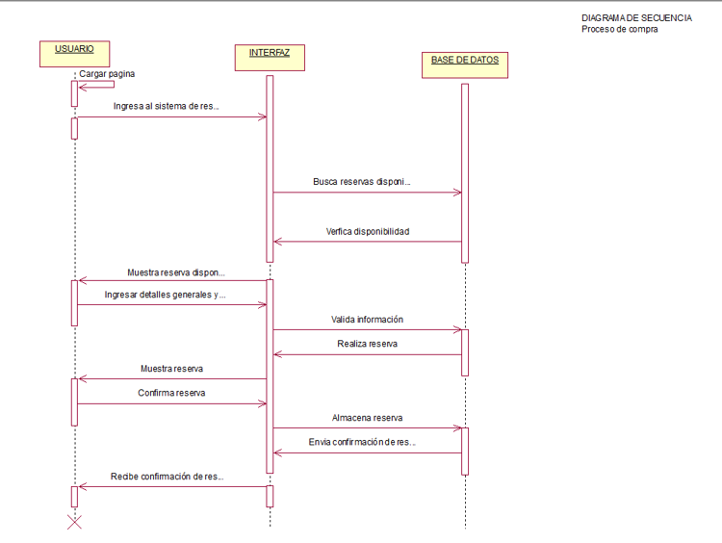
DIAGRAMA´ ACTIVIDADES

Slide 8
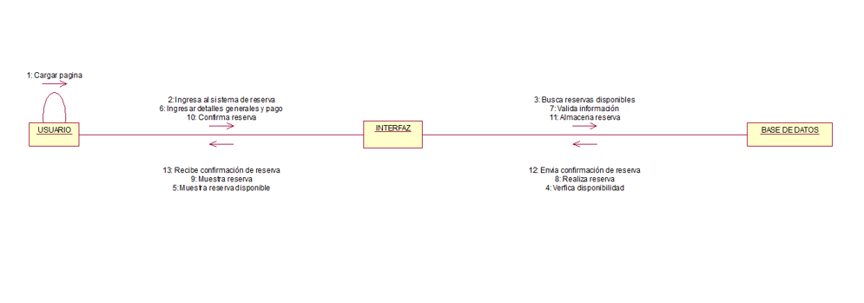
DIAGRAMA´ CASO DE USO

Slide 9
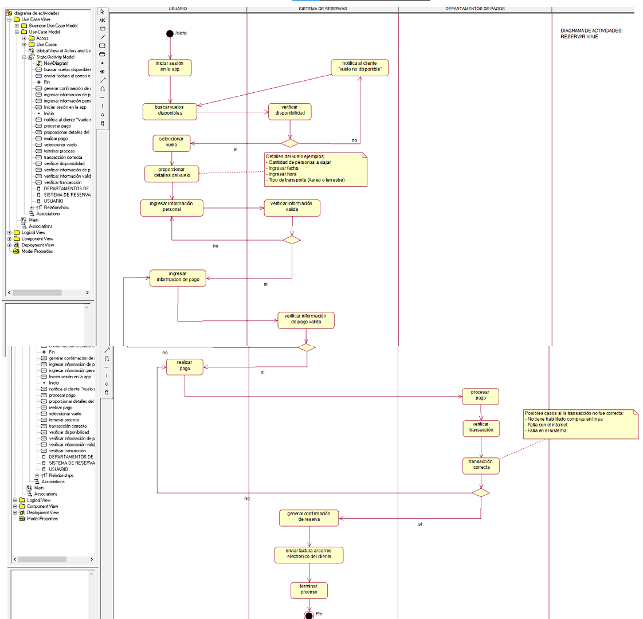
DIAGRAMA´ CASO DE USO

Slide 10
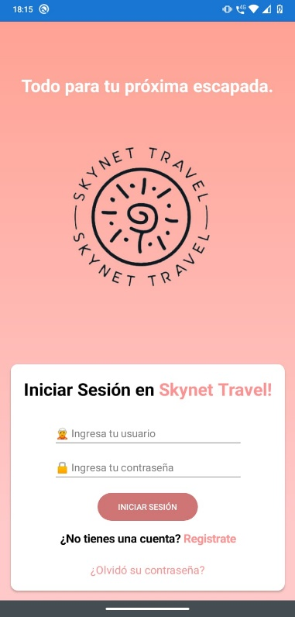
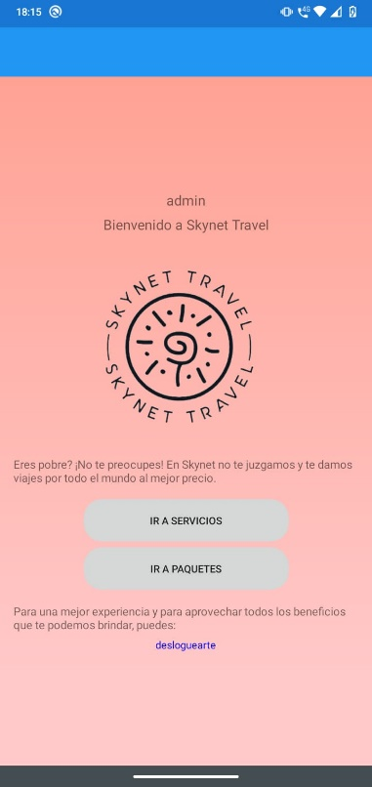
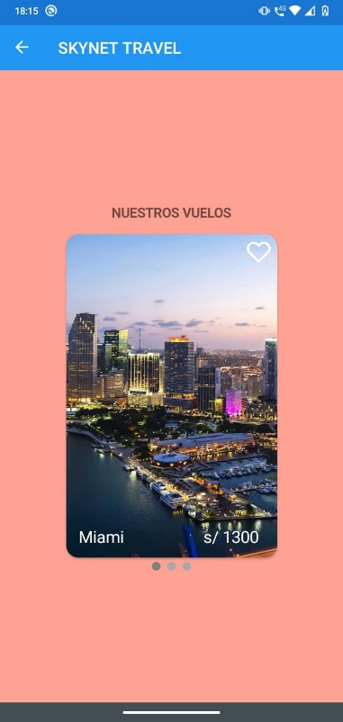

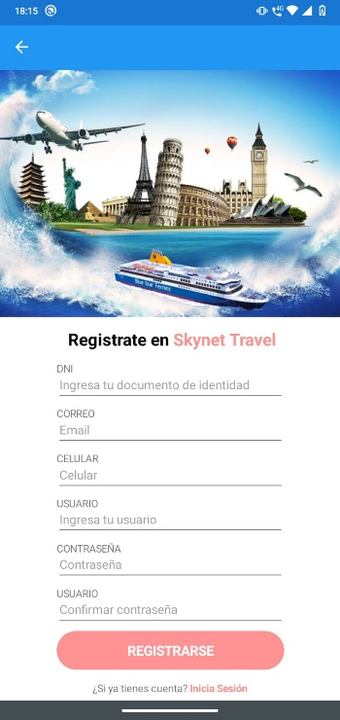
APLICACIÓN SKYNET TRAVEL

